Slide 1
Docker
Les conteneurs logiciels (Cas de Docker)
Baye demba SEYE

Slide 2
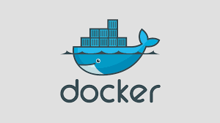
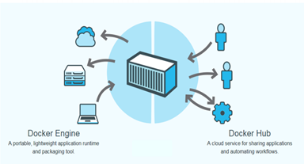
INTRODUCTION

Slide 3
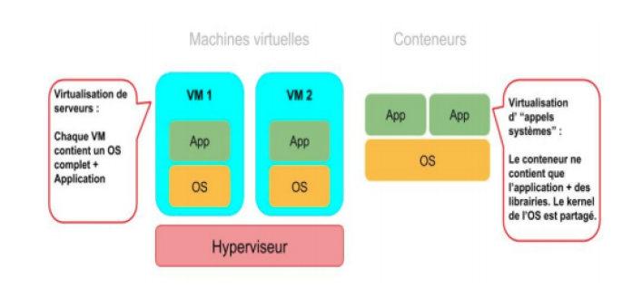
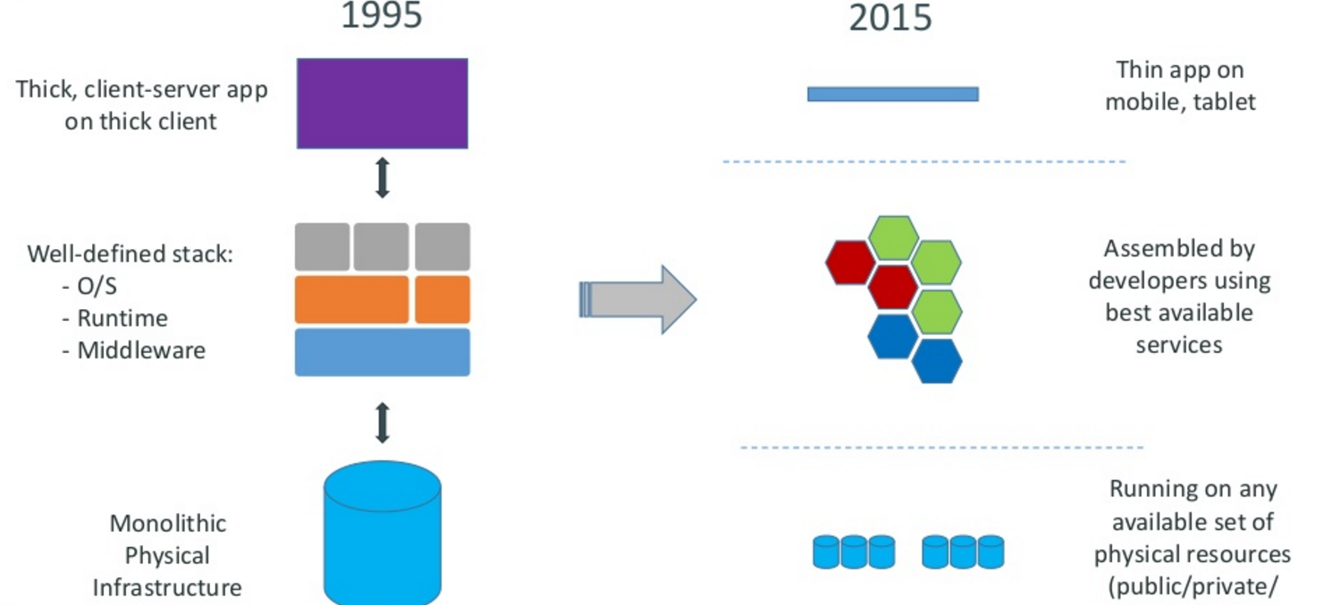
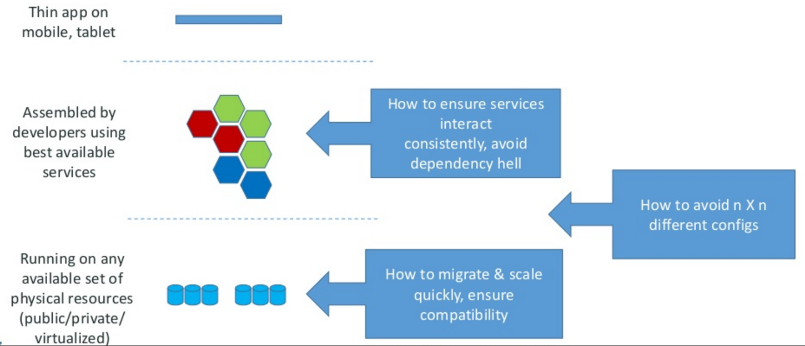
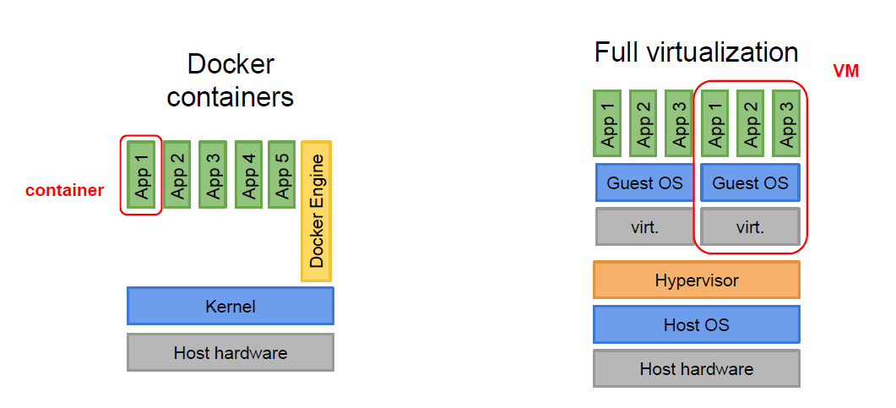
MOTIVATION

Slide 4
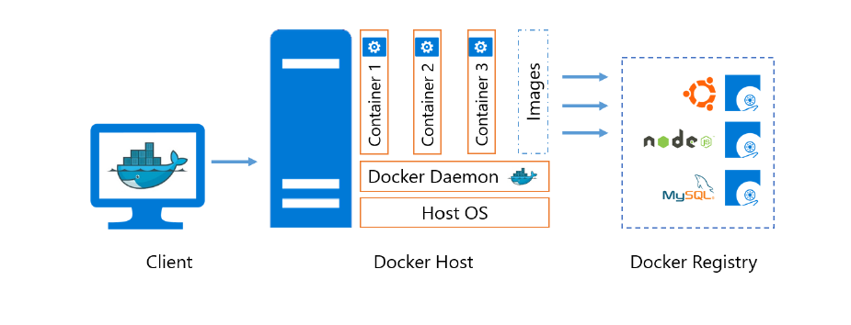
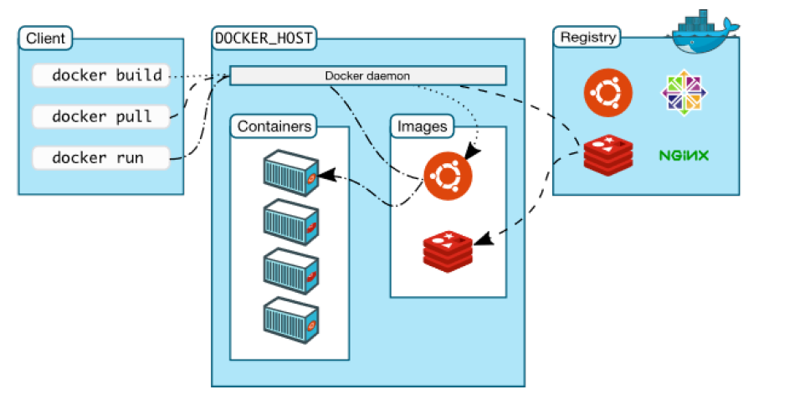
Architecture

Slide 5
Inconvénient
Sécurité
Invention de code source Vulnérable
Problème de dépendances

Slide 6
Conclusion
La technologie Docker est particulièrement utile si le besoin est de faire tourner un maximum d’applications sur un minimum de serveurs mais il faut garder à l’esprit que la sécurité n’est pour l’instant pas suffisante.
En revanche, si le besoin est d'exécuter plusieurs applications sur des serveurs et/ou d’avoir une grande variété de systèmes d'exploitation, mieux vaut s’orienter vers les machines virtuelles.
Néanmoins pour une mise en production et au vu du niveau de sécurité des conteneurs, il est vivement conseillé de continuer à utiliser les machines virtuelles pour un niveau de sécurité maximum. Le conteneur reste pour le moment un bon outil de développement qui peut être appliqué dans un environnement de pré-production. L’hébergeur de service ayant une responsabilité en terme de conservation de données, de sécurisation du serveur et de traçabilité des actions, le conteneur ne peut à l’heure actuelle être mise à disposition, le risque de sécurité étant trop élevé pour être pris.

Slide 7
Perspectives
Selon le cabinet 451 Research, le marché des conteneurs applicatifs va bondir de 762 millions de dollars en 2016 à 2,7 milliards en 2020, soit une croissance annuelle moyenne de 40 %. Malgré cette progression record, la technologie popularisée notamment par Docker représentera dans 3 ans une part encore relativement faible des technologies sous-tendant . Cet ensemble est estimé à 23,1 milliards de dollars en 2017 et devrait progresser de 15 % par an d’ici à 2020.

Slide 8


